Slide 1
الوحدة الرابعة
الأمن والسلامة

Slide 2
أهداف الوحدة
يُتوقعُ من الطالب في نهايةِ الوحدةِ أن:
يميز بعض الحوادث المنزلية.
لخص أهم أسباب الحوادث المنزلية.
يوجز الاحتياطات اللازم اتباعها لتجنب الحوادث المنزلية.
يطبق الخطوات الصحيحة لإسعاف المصاب في الحوادث المنزلية.
يبدي رأيه في فضل مساعدة الآخرين.

Slide 3
إسعاف الحوادث المنزلية

Slide 4
المفاهيم الرئيسة:
السقوط.
الصعقة.
التنفس الاصطناعي.

Slide 5
الإصابة في الحوادث المنزلية أمر قد يقع في حياتنا, ونحن معرضون لها في منازلنا, وقد تصل نتائجها إلى وفاة المصاب متأثرًا بإصابته, أو ينجو منها برحمة الله وفضله.
ولإهمال ساكن المنزل أو جهله للتدابير الأمنية ضد الحوادث المنزلية دور كبير في التعرض للإصابة, كما أن عدم توفير حقيبة إسعافات أولية في المنزل يعوق تقديم المساعدة العاجلة للمصاب,
ومهما كانت أسباب الحوادث فإن المصاب بحاجة إلى رعاية إسعافية سريعة قد تنقذ حياته – بإذن الله – أو تقلل أثر الضرر الذي لحق به من إصابته. ومن الحوادث المنزلية ما يأتي:

Slide 6
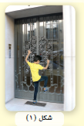
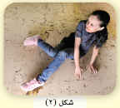
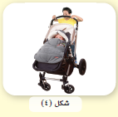
أولاً: السقوط
من مسبباته

Slide 7
اذكر أكبر عدد من مسببات السقوط غير الموضحة أعلاه.
اللعب في الأماكن المرتفعة.
الجري على الأرضيات الناعمة الملساء.

Slide 8
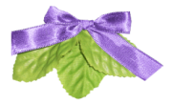
نتائج السقوط
قد تنتج بعض الأضرار من السقوط؛ مثل: الكدمة, الخلع, والكسور.

Slide 9
1. الكدمة:
نزيف داخلي يتسرب عبر الأنسجة فيغير لون الجلد في المنطقة المصابة إلى اللون الأزرق المائل للاحمرار.

Slide 10
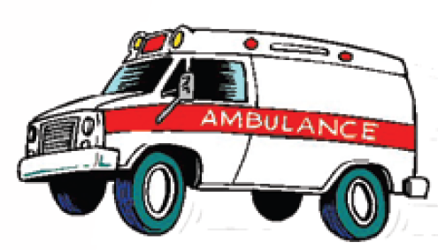
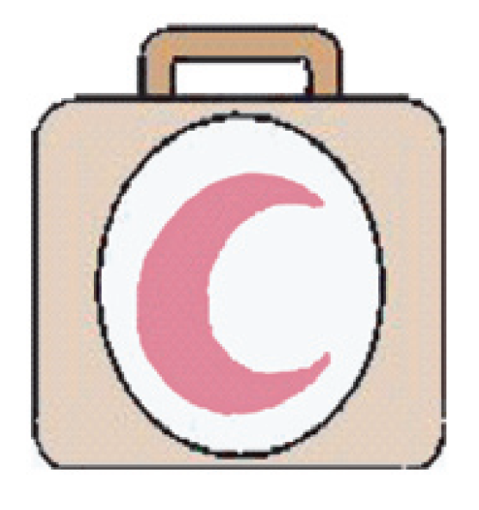
إسعاف الكدمة
تُسعف بوضع كمادات باردة عليها.

Slide 11
2. الخلع:
انتقال أو تحرك عظام المفصل من مكانها أو بُعد أحد طرفي المفصل عن الآخر مع تمزق أربطة المفصل، وقد يحدث ضغط على الأعصاب والأوعية الدموية المجاورة.

Slide 12
3. الكسر:
انفصال أنسجة العظم، ويتفاوت من شرخ بسيط إلى كسر كامل.

Slide 13
1
أكدت الدراسات العلمية أن نسبة عالية من الأطفال في المملكة يعانون من مرض لين العظام، من خلال بحثك في مصادر المعرفة المختلفة أبد رأيك في:
1- أسباب انتشار هذا المرض.
2- طرق الوقاية منه.

Slide 14
من أسباب انتشار هذا المرض:
عدم الحرص علي شرب الحليب بشكل دوري وكذلك منتجات الألبان ففي هذا الوقت يحرص الأطفال علي تناول الأطعمة السريعة التي تفقدهم ما يكتسبون من فيتامينات وأملاح معدنية وكالسيوم وغيرها من المواد المفيدة لأجسامهم
ويمكن الوقاية من هذا بالحرص علي تناول الأطعمة المليئة بالكالسيوم والفيتامينات والابتعاد عن الأطعمة السريعة وتناول الخضراوات بشكل دوري.
1

Slide 15
معلومة إثرائية
قد ينتج الكسر من مسببات أخرى إضافية مثل:
1. التقلص الفجائي الشديد للعضلات.
2. تعرض العظام لصدمة خارجية كحوادث السيارات.
3. نخر العظام نتيجة الإصابة ببعض الأمراض، أو هشاشة العظام.

Slide 16
أنواع الكسور
كسور مغلقة
وفيها يظل طرفا العظم المكسور أحدهما بجوار الآخر داخل العضو المصاب دون تمزق للجلد.

Slide 17
أنواع الكسور
كسور مفتوحة
وفيها يخترق أحد طرفي العظم المكسور الجلد الخارجي مسبباً جرحاً، وهي أخطر من السابقة. لماذا؟

Slide 18
لأن الجزء المكسور قد يتحرك وهو غير ثابت وقد يؤدي ذلك إلي ظهور مضاعفات في الكسر لأن ذلك يتطلب إعادت العظم إلي مكانه من خلال الجلد وهي عملية أصعب وأخطر في نفس الوقت لأن من مضاعفات هذا الكسر حدوث تسمم وتلوث لهذا الجرح مما قد يؤدي إلي بتر العضو لاقدر الله

Slide 19
يُعرف العضو أنه مكسور عند وجود تورم وانتفاخ حول مكان الإصابة مع ألم شديد خاصة عند اللمس، وكذلك قد يتغير شكل العضو المصاب كأن يقصر أو يتحرك باتجاه آخر، ويلاحظ ذلك عند مقارنته بالعضو السليم.

Slide 20
إسعاف الخلع والكسور
1
إذا كان هناك نزيف خطير فيجب إسعافه أولاً.؟ علل.
لأن نزيف الدم أخطر من الكسر وربما يؤدي الإهمال فيه إلى نزيف داخلي، يصل لا قدر الله إلى الوفاة.

Slide 21
إسعاف الخلع والكسور
يُضمد الجرح في الكسر المفتوح بحرص شديد قبل إسعاف الكسر.
2

Slide 22
إسعاف الخلع والكسور
يُوضع المصاب في وضع مريح له، ويُثبت العضو المصاب بإسناده باليد أو بالوسادة أو أي طريقة أخرى، مع تجنب تحريكه قبل نقل المصاب إلى المستشفى.
4
لا يحرك المصاب نهائياً إذا كانت الإصابة في العنق أو العمود الفقري إلا إذا كان هناك ما يعيق مجرى التنفس فلابد من إزالته بالطريقة المناسبة ويترك لحين وصول الإسعاف، حيث أن أي حركة خاطئة قد تؤدي إلى ضرر بالحبل الشوكي وتهدد حالة المصاب صحياً.
5

Slide 23
الرباط الموضوع على الكسر يجب أن يكون ثابتاً ومستقراً يمنع الحركة ولا يسبب أي ألم أو منع الدورة الدموية.

Slide 24
تذكر
مراقبة الأطفال ومتابعتهم داخل المنزل وفي أثناء اللعب.

Slide 25
ثانيًا: الــــغــــرق

Slide 26
مع بداية فصل الصيف وكثرة ارتياد المسابح، تزداد حالات الغرق. ولمنع تفاقم المشكلة هناك عدد من الاحتياطات التي تقلل من الحوادث – بإذن الله –.

Slide 27
2
ضع إشارة () أمام ما تراه مناسباً من الاحتياطات المقترحة التالية.

Slide 28
غير منطقي
منطقي
الاحتياطات المقترحة
√
1. وجود شخص يجيد السباحة لمراقبة الأطفال وإنقاذهم.
( )
√
2. استعمال سترة النجاة القابلة للنفخ للأطفال والبالغين ذوي المهارات الضعيفة في السباحة.
( )
√
3. وضع أبواب للمسابح لإغلاقها بعد الانتهاء من السباحة.
( )

Slide 29
غير منطقي
منطقي
الاحتياطات المقترحة
4- المشاركة في دورات تدريبية لتعلم الإسعافات الأولية.
√
( )
( )
√
5- ترك الأطفال الماهرين في السباحة دون إشراف ليزيد من قدراتهم وثقتهم بأنفسهم.
( )
( )
√
6- منع الأطفال المحدودي المهارة من السباحة.
( )
( )

Slide 30
الاحتياطات المقترحة
غير منطقي
منطقي
√
7- استخدام المياه النقية في المسابح.
( )
( )
√
8. تعليم الأطفال إصدار صرخة إنقاذ أو تنبيه لحالات الغرق.
( )
( )

Slide 31
تذكر
أن بعض حالات الغرق للأطفال الصغار سببها حوض الاستحمام في دورات المياه.

Slide 32
كيفية إسعاف الغريق
إذا لم يفقد الغريق وعيه يُرمى إليه طوق النجاة أو أي حبل أو عصا؛ ليمسك بها.
1
يُرفع الغريق من الماء والمسعف ممسك به من الخلف؟ علل. مع محاولة عدم ثني رقبته أو جسده فربما يكون لديه كسر.
2

Slide 33
وضع المصاب بهذا الشكل يجنب المسعف رد الفعل العصبي لهذا المصاب.
الإمساك برقبة المصاب ووجهه إلى أعلى يترك له مساحة كافية لتنفس الهواء والتخلص من الماء المتواجد في أنفه وفمه.
بما أن الرأس هي أثقل أعضاء الجسم فإن الإمساك بها بإحكام يقلل من احتمالات غرق المصاب.

Slide 34
يُقلب الغريق على بطنه ورأسه مدلى للأسفل.
3
يُضغط على ظهره؛ حتى يتم إفراغ الماء من جوفه.
4
يُغطى ببطانية؛ لتدفئته وحمايته من البرد.
5

Slide 35
يُتأكد من أن الغريق في كامل وعيه وأن مجرى الهواء مفتوح وقلبه ينبض.
6
إذا كان الغريق غير واعٍ ولا يتنفس ولديه نبض فيجب على المسعف القيام بعملية التنفس الاصطناعي أو الإنعاش القلبي الرئوي إذا كان متقناً لذلك.
7

Slide 36
:ملاحظة
يجب المسارعة بطلب الإسعاف على الرقم ..............أو ينقل المصاب للمستشفى.
997

Slide 37
تذكر
عدم قذف نفسك في الماء عند إنقاذ الغريق إذا كنت لا تجيد السباحة، ولكن يُكتفي بمد يدك أو عصا أو قضيب حديد أو رمي حبل إليه في الماء ثم سحبه للخارج.

Slide 38
3
أنت مسؤول عن رعاية إخوتك في أثناء السباحة، ما الإجراءات التي ستتخَذها:
1- قبل دخولهم حوض السباحة:
........................................
إعطاؤهم التعليمات المناسبة.

Slide 39
3
أنت مسؤول عن رعاية إخوتك في أثناء السباحة، ما الإجراءات التي ستتخَذها:
2- في أثناء وجودهم في حوض المسبح:
........................................
مراقبتهم والإشراف عليهم.

Slide 40
ثالثاً: الاختناق

Slide 41
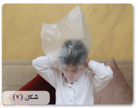
كيف تكون الأكياس خطرة على الأطفال عند اللعب؟
قد يؤدي اللعب بالأكياس إلى تغليف رأس الطفل بها مما قد يؤدي إلى اختناقه.

Slide 42
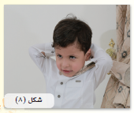
متى تكون الخيوط المتدلية من الستائر مصدراً للخطر؟
إذا تعلق بها الأطفال في محاولة منهم للتعلق بالستارة فإن ذلك يؤذي أيديهم أو ربما أن يقوموا بلفها حول رقابهم مما يؤدي إلى اختناقهم.

Slide 43
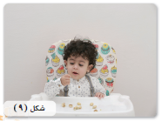
ما الذي يمكن حدوثه لهذا الصغير لو تُركَ بدون مراقبة؟
ربما يصاب بالاختناق، إذا علق هذا الطعام بمجرى تنفسه.

Slide 44
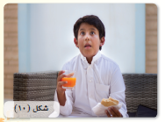
ماذا يحدث عندما نأكل بهذه الطريقة؟
قد يصاب هذا الشخص بالاختناق نتيجة تدافع الطعام إلى فمه ثم إلى معدته ، مما لا يترك مساحة لدخول الهواء للتنفس وقد يؤذي ذلك المعدة.

Slide 45
للاختناق أسباب أخرى، اذكرها.
.......................................................................................
........................................................................................
.......................................................................................
التواجد في أماكن مغلقة مع المدخنين.
التعرض لكميات كبيرة من الأتربة في أثناء العواصف.

Slide 46
تعريف الاختناق:
انسداد مجرى التنفس بتأثير جسم غريب.

Slide 47
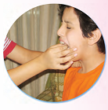
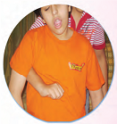
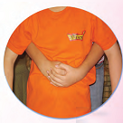
إسعاف حالات الاختناق
الكـــبـــار

Slide 48
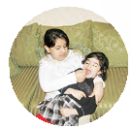
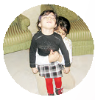
الصــغــار

Slide 49
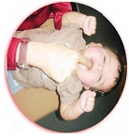
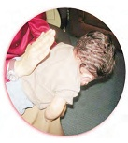
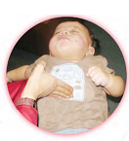
الــرضــع

Slide 50
رابعاً:
الصعقة الكهربائية

Slide 51
ماذا يمكن أن يحدث إذا

Slide 52
1. استخدمت ماكينة حلاقة الشعر، وأنت حافي القدمين داخل دورة مبللة أرضيتها؟
2. تركت مصادر التيار الكهربائي على الجدران بدون غطاء؟
3. استخدمت الهاتف الجوال أو المذياع في أثناء المطر؟
4. تركت الأسلاك الكهربائية في المنزل تحت السجاد أو قطع الأثاث؟
5. عضّ طفل سلكاً كهربائياً، أو وضع قطع معدنية في لوح مخرج التيار الكهربائي في الجدران؟

Slide 53
تعريف الصعقة الكهربائية:

Slide 54
هبوط مفاجئ في قوى الجسم نتيجة التعرض لشحنات كهربائية يصاحبها عدم وصول الدم بالكمية الكافية لأنسجة الجسم.

Slide 55
تذكر
عليك التأكد من فصل التيار الكهربائي عند إصلاح الأجهزة والمعدات وعند الانتهاء من استخدامها مباشرة.

Slide 56
تختلف درجة خطورة الصدمة الكهربائية باختلاف كمية التيار المار في جسم الإنسان ومدة سريانه في الجسم.

Slide 57
إسعاف المصاب بالصعقة الكهربائية
فصل مصدر التيار الكهربائي أو إيقاف تشغيل الجهاز الكهربائي.
1
إبعاد المصاب عن مصدر التيار الكهربائي باستخدام العصا الخشبية أو الكرسي أو قطع الأثاث الأخرى مع عدم لمس المصاب؛ لأن جسمه أصبح ناقلاً للكهرباء فيصبح المسعف الضحية الثانية.
2

Slide 58
إسعاف المصاب بالصعقة الكهربائية
الإسراع بطلب الإسعاف.
3
بعد أن يصبح المصاب في مأمن من التيار الكهربائي، يتم فحص سلامة المجرى التنفسي أي: الفم، والأنف، والحلق، والتأكد من جريان عملية التنفس.
4

Slide 59
إسعاف المصاب بالصعقة الكهربائية
5
لو بدت على المصاب علامة الصدمة من إغماء أو شحوب لون الجلد عن اللون الطبيعي يوضع المصاب على الأرض مع بقاء الرأس في مستوى أقل من بقية الجسم ورفع الساقين والفخذين إلى أعلى شيئاً يسيراً؛ كي يتم تزويد الدماغ بالدم، مع تغطية الجسم بغطاء جاف، كالبطانية أو غيرها.

Slide 60
إسعاف المصاب بالصعقة الكهربائية
البقاء مع المصاب حتى قدوم فريق الإسعاف.
6

Slide 61
4
أ- لتفادي حوادث الصعقة الكهربائية ما الذي يجب فعله على كل من:
الفرد: ............................................................ .
الأسرة: ...................................................................
................................................................ .
الجهات الرسمية:
....................................................... .
البعد عن العبث في الكهرباء.
التوعية الكاملة لجميع أفراد الأسرة عن هذا الخطر.
التوعية الكاملة لجميع أفراد المجتمع عن هذا الخطر.

Slide 62
4
ب- ما أفضل عبارة قرأتها لتفادي حوادث الصعقة الكهربائية؟ .......................................................................................................................................................................................................................................................................................................................................................................................................................................................................................
الكهرباء خطر الموت.

